Slide 1




SEGUIMIENTO A INDICADORES DE SEGURIDAD Y RESULTADOS OPERACIONALES
DICIEMBRE 2024
VICEMINISTERIO PARA LAS POLÍTICAS DE DEFENSA Y SEGURIDAD
OBSERVATORIO DE DERECHOS HUMANOS Y DEFENSA NACIONAL

Slide 2
SEGUIMIENTO A INDICADORES DE SEGURIDAD Y RESULTADOS OPERACIONALES
Iván Velásquez Gómez
Ministro de Defensa Nacional
Juliana Coronado Neira
Viceministra para las Políticas de Defensa y Seguridad (E)
Naryi Vargas Cáceres
Coordinadora Observatorio de Derechos Humanos y Defensa Nacional
GRUPO DE INFORMACIÓN ESTADÍSTICA
Adriana María Hernández Medina
Juan Esteban Dulce Rubio
Harvey Alejandro Prada Novoa
IJ. John Jairo Romero Laverde
SI. José Ignacio Cañón Domínguez
El Viceministerio para las Políticas de Defensa y Seguridad quiere agradecer a todas las entidades y personas por su colaboración en el envío de la información gracias a lo cual fue posible la elaboración de este documento.
Fotografías: Ejército Nacional, Armada Nacional, Fuerza Aérea Colombiana y Policía Nacional
1

Slide 3

SEGUIMIENTO A INDICADORES DE SEGURIDAD Y RESULTADOS OPERACIONALES
TABLA DE CONTENIDO
1. Delitos contra la vida y la integridad personal
Homicidio intencional 8
Masacres (casos y víctimas) 9
2. Delitos contra la libertad individual y otras garantías constitucionales
Secuestro total 11
Secuestro extorsivo 12
Secuestro simple 13
Situación actual secuestrados 14
Trata de personas 15
Tráfico de migrantes 16
3. Delitos contra la libertad, integridad y formación sexuales
Delitos sexuales 18
2

Slide 4
SEGUIMIENTO A INDICADORES DE SEGURIDAD Y RESULTADOS OPERACIONALES
TABLA DE CONTENIDO
4. Delitos contra el patrimonio económico
Hurto de vehículos 21
Hurto de automotores 22
Hurto de motocicletas 23
Hurto a residencias 24
Hurto a comercio 25
Hurto a personas 26
Hurto a entidades financieras 27
Piratería terrestre 28
Abigeato 29
Extorsión 30
Invasión y usurpación de tierras 31
5. Delitos contra la familia
Violencia intrafamiliar 33
3

Slide 5
SEGUIMIENTO A INDICADORES DE SEGURIDAD Y RESULTADOS OPERACIONALES
TABLA DE CONTENIDO
6. Delitos contra la protección de la información y de los datos
Delitos informáticos 35
7. Delitos contra los recursos naturales y el medio ambiente
Agrupación de delitos contra los recursos naturales y el medio ambiente
(ley 599 de 2000) 37
Delitos contra los recursos naturales y el medio ambiente 38
8. Delitos contra la seguridad pública
Actos de terrorismo 40
Actos de terrorismo contra infraestructura 41
9. Avances en la lucha contra el problema mundial de las drogas
Hectáreas de cultivos de coca erradicadas manualmente 43
Cocaína incautada 44
Heroína incautada 45
Marihuana incautada 46
Infraestructura de producción de narcóticos destruida 47
Inmovilizaciones e incautaciones de aeronaves pertenecientes al narcotráfico 48
Inmovilizaciones e incautaciones de embarcaciones pertenecientes al narcotráfico 49
4

Slide 6
SEGUIMIENTO A INDICADORES DE SEGURIDAD Y RESULTADOS OPERACIONALES
TABLA DE CONTENIDO
10. Desmovilización Individual y Sometimiento Individual
Desmovilizados ELN (mayores de edad) 51
Sometimiento Individual 52
Desvinculación de menores de edad 53
10. Resultados operacionales de la Fuerza Pública
Minas intervenidas 55
Capturas por extracción ilícita de yacimiento minero 56
Incautaciones maquinaria amarilla por extracción ilícita de yacimiento minero 57
Incautaciones de otra maquinaria por extracción ilícita de yacimiento minero 58
11. Otras variables relacionadas con la seguridad
Miembros de la fuerza pública asesinados en actos del servicio 60
Miembros de la fuerza pública heridos en actos del servicio 61
5

Slide 7
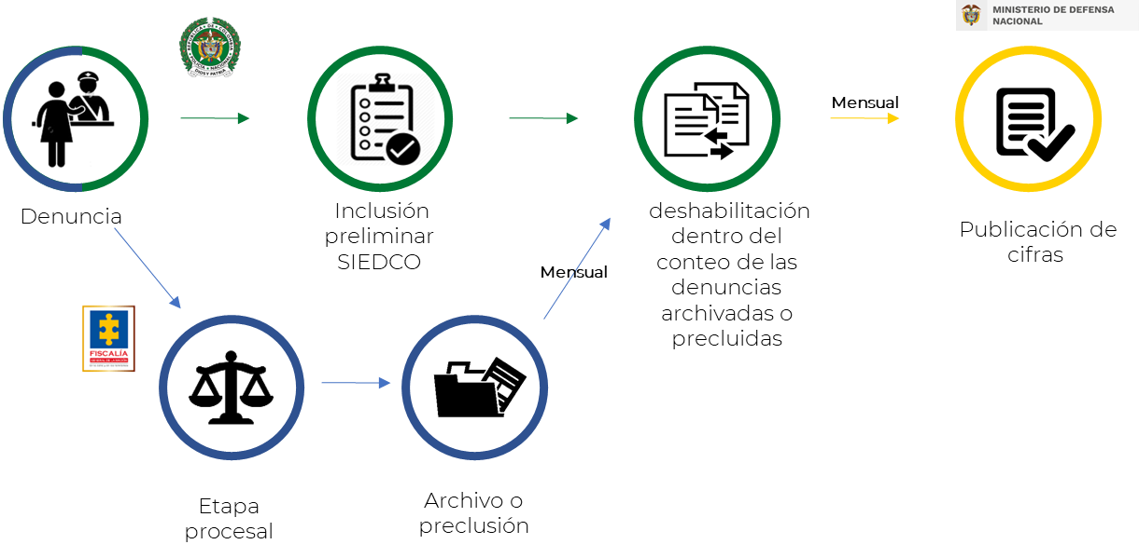

Aclaración metodológica proceso estadístico para todos los delitos a excepción de secuestro, extorsión, homicidio y masacres
Durante el 2022 y 2023, la Policía Nacional ajustó la metodología de conteo del SIEDCO para alinear sus cifras a la metodología de conteo de criminalidad de la Fiscalía General de la Nación de la siguiente manera:
1) Diariamente se ingresan al SIEDCO las denuncias realizadas por la ciudadanía a través de todas las fuentes de información (Estaciones de policía o boletines de policía, intercambio de información con Fiscalía General de la Nación o vía web a través del portal ¡A Denunciar!) dicha información es incluida preliminarmente dentro del conteo de información estadística.
2) La FGN envía mensualmente a principio de mes las denuncias, que, a través del trabajo de investigación de esta entidad, se han determinado que deben archivarse o precluirse debido a tres causas: inexistencia del hecho, atipicidad del delito y querellante ilegítimo.
3) La Policía Nacional se encarga de desactivar estos registros dentro del SIEDCO e informa al Ministerio de Defensa Nacional sobre dicho cambio en las cifra estadísticas.
4) El Ministerio de Defensa Nacional descarga la información del SIEDCO para consolidar los delitos y de esta manera verificar los cambios en los registros para posteriormente publicar la información en su página Web.
5) Durante 2024 no se ha aplicado esta metodología, puesto que se encuentra en proceso de revisión.
Estas actualizaciones generan que sea incomparable la información de todos los delitos (salvo las excepciones) antes del 1 de enero de 2022.
Proceso de actualización
Evolución en los registros históricos:
Periodo histórico
!A denunciar!
Nueva metodología con Fiscalía
6

Slide 8

1
DELITOS CONTRA LA VIDA Y LA INTEGRIDAD PERSONAL

Slide 9
HOMICIDIO INTENCIONAL
Cifras preliminares sujetas a variación.
Histórico nacional
Corrido del año
Comparativo mensual
Variación corrido del año
Fuente: Policía Nacional.
Definición: Es una subcategoría del homicidio (Ley 599 de 2000, Art 103) teniendo en cuenta la Clasificación Internacional del Delito con Fines Estadísticos Adaptada para Colombia (ICCS A.C.) que se define como “muerte ilícita causada a una persona con intención”
8

Slide 10
MASACRES (CASOS Y VÍCTIMAS)
Cifras preliminares sujetas a variación.
Histórico nacional
Corrido del año víctimas
Corrido del año casos
Comparativo mensual (Víctimas)
Variación corrido del año
Fuente: Policía Nacional.
Definición: Se entiende por masacre el homicidio intencional y simultáneo de 3 o más personas en iguales circunstancias de tiempo, modo y lugar, por el mismo autor y que se distingue por la exposición pública de la violencia. No se incluyen los casos ni víctimas resultado de enfrentamientos entre grupos criminales
9

Slide 11

2
DELITOS CONTRA LA LIBERTAD INDIVIDUAL Y OTRAS GARANTÍAS CONSTITUCIONALES

Slide 12
SECUESTRO TOTAL
Cifras preliminares sujetas a variación.
Histórico nacional
Corrido del año
Comparativo mensual
Variación corrido del año
Fuente: Ministerio de Defensa Nacional.
Definición: La Ley 599 de 2000 define el secuestro como la acción de arrebatar, sustraer, retener u ocultar a una persona con cualquier propósito.
11

Slide 13
SECUESTRO EXTORSIVO
Cifras preliminares sujetas a variación.
Histórico nacional
Corrido del año
Comparativo mensual
Variación corrido del año
Fuente: Ministerio de Defensa Nacional.
Definición: La Ley 599 de 2000 define el secuestro extorsivo como la acción de arrebatar, sustraer, retener u ocultar a una persona con el propósito de exigir por su libertad un provecho o cualquier utilidad, o para que se haga u omita algo, o con fines publicitarios o de carácter político.
12

Slide 14
SECUESTRO SIMPLE
Cifras preliminares sujetas a variación.
Histórico nacional
Corrido del año
Comparativo mensual
Variación corrido del año
Fuente: Ministerio de Defensa Nacional.
Definición: La Ley 599 de 2000 define el secuestro como la acción de arrebatar, sustraer, retener u ocultar a una persona con cualquier propósito diferente a los estipulados en el caso de secuestro extorsivo.
13

Slide 15
SITUACIÓN ACTUAL DE SECUESTRADOS
Cifras preliminares sujetas a variación.
Histórico nacional de rescatados
Rescatados corrido del año por presunto autor
Situación secuestrados corrido del año
Rescatados variación corrido del año
Fuente: Ministerio de Defensa Nacional.
Definición: La Ley 599 de 2000 define el secuestro como la acción de arrebatar, sustraer, retener u ocultar a una persona con cualquier propósito.
14

Slide 16
TRATA DE PERSONAS
Cifras preliminares sujetas a variación.
Histórico nacional
Corrido del año
Comparativo mensual
Variación corrido del año
Fuente: Policía Nacional.
Definición: se incluye el delito de trata de personas, contemplado en el artículo 188A, del Título III del Capitulo quinto del Código Penal..
15

Slide 17
TRÁFICO DE MIGRANTES
Cifras preliminares sujetas a variación.
Histórico nacional
Corrido del año
Comparativo mensual
Variación corrido del año
Fuente: Policía Nacional.
Definición: se incluye el delito de tráfico de migrantes, contemplado en el artículo 188, del Título III del Capitulo quinto del Código Penal..
16

Slide 18

3
DELITOS CONTRA LA LIBERTAD, INTEGRIDAD Y FORMACIÓN SEXUALES

Slide 19
DELITOS SEXUALES
Cifras preliminares sujetas a variación.
Histórico nacional
Corrido del año
Comparativo mensual
Variación corrido del año
Fuente: Policía Nacional.
Definición: son todos aquellos comprendidos en el Título IV “Delitos contra la libertad, integridad y formación sexuales” del Código Penal Colombiano, Ley 599 de 2000 (art. 205 al 219), que incluye los delitos relacionados con la violación, actos sexuales abusivos y de la explotación sexual. Se mide en víctimas.
18

Slide 20

4
DELITOS CONTRA EL PATRIMONIO ECONÓMICO

Slide 21
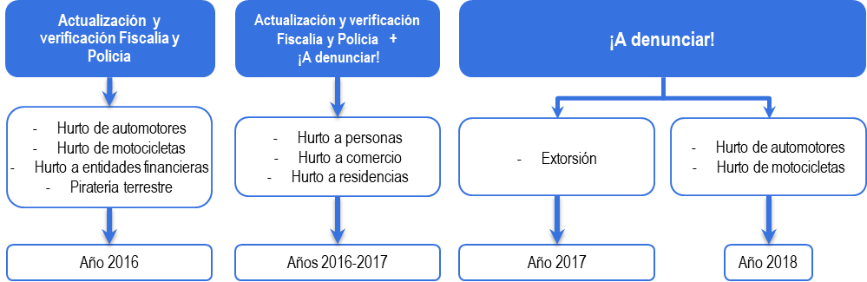
Aclaración metodológica proceso estadístico para los delitos de:
Hurto en todas las modalidades, piratería terrestre y extorsión.
Durante el 2016 y 2017, la Policía Nacional y la Fiscalía General de la Nación realizaron dos importantes actualizaciones en sus sistemas de información:
En el marco del plan de acción “Fortalecimiento de la cooperación entre las instituciones – Hoja de ruta contra el crimen y potenciación de la investigación Criminal”, se inició el proceso de verificación y actualización de la información estadística registrada desde el año 2016. Para esto, se establecieron mesas de trabajo para la unificación de criterios en la definición de los delitos y para la verificación y consolidación de la información. Adicionalmente, se desarrolló el sistema de cargue de información de los registros de denuncias por conocimiento de la Fiscalía al sistema de información de la Policía Nacional.
El 26 de julio de 2017, se habilitó el aplicativo !A Denunciar! que permite a los ciudadanos presentar denuncias de manera electrónica, haciéndolo más ágil y descongestionando el sistema de denuncia presencial.
Estas actualizaciones generaron variaciones significativas en los niveles históricos de las series de los delitos de hurto en todas sus modalidades, piratería terrestre y extorsión.
Delitos ajustados en los procesos:
20

Slide 22
HURTO DE VEHÍCULOS*
(Incluye automotores y motocicletas)
*Cifras preliminares sujetas a variación.
Histórico nacional
Corrido del año
Comparativo mensual
Variación corrido del año
Fuente: Policía Nacional.
Definición: La Ley 599 de 2000 define el hurto como la acción de apoderarse de una cosa mueble ajena, con el propósito de obtener provecho para sí o para otro.
* Ver Aclaración metodológica, Nota 2.
21

Slide 23
HURTO DE AUTOMOTORES*
*Cifras preliminares sujetas a variación.
Histórico nacional
Corrido del año
Comparativo mensual
Variación corrido del año
Fuente: Policía Nacional.
Definición: La Ley 599 de 2000 define el hurto como la acción de apoderarse de una cosa mueble ajena, con el propósito de obtener provecho para sí o para otro.
* Ver Aclaración metodológica, Nota 2.
22

Slide 24
HURTO MOTOCICLETAS*
*Cifras preliminares sujetas a variación.
Histórico nacional
Corrido del año
Comparativo mensual
Variación corrido del año
Fuente: Policía Nacional.
Definición: La Ley 599 de 2000 define el hurto como la acción de apoderarse de una cosa mueble ajena, con el propósito de obtener provecho para sí o para otro.
* Ver Aclaración metodológica, Nota 2.
23

Slide 25
HURTO A RESIDENCIAS*
*Cifras preliminares sujetas a variación.
Histórico nacional
Corrido del año
Comparativo mensual
Variación corrido del año
Fuente: Policía Nacional.
Definición: La Ley 599 de 2000 define el hurto como la acción de apoderarse de una cosa mueble ajena, con el propósito de obtener provecho para sí o para otro.
* Ver Aclaración metodológica, Nota 2.
24

Slide 26
HURTO A COMERCIO*
*Cifras preliminares sujetas a variación.
Histórico nacional
Corrido del año
Comparativo mensual
Variación corrido del año
Fuente: Policía Nacional.
Definición: La Ley 599 de 2000 define el hurto como la acción de apoderarse de una cosa mueble ajena, con el propósito de obtener provecho para sí o para otro.
* Ver Aclaración metodológica, Nota 2.
25

Slide 27
HURTO A PERSONAS*
*Cifras preliminares sujetas a variación.
Histórico nacional
Corrido del año
Comparativo mensual
Variación corrido del año
Fuente: Policía Nacional.
Definición: La Ley 599 de 2000 define el hurto como la acción de apoderarse de una cosa mueble ajena, con el propósito de obtener provecho para sí o para otro.
* Ver Aclaración metodológica, Nota 2.
26

Slide 28
HURTO A ENTIDADES FINANCIERAS*
*Cifras preliminares sujetas a variación.
Histórico nacional
Corrido del año
Comparativo mensual
Variación corrido del año
Fuente: Policía Nacional.
Definición: La Ley 599 de 2000 define el hurto como la acción de apoderarse de una cosa mueble ajena, con el propósito de obtener provecho para sí o para otro.
* Ver Aclaración metodológica, Nota 2.
27

Slide 29
PIRATERÍA TERRESTRE*
*Cifras preliminares sujetas a variación.
Histórico nacional
Corrido del año
Comparativo mensual
Variación corrido del año
Fuente: Policía Nacional.
Definición: La Ley 599 de 2000 define el hurto como la acción de apoderarse de una cosa mueble ajena, con el propósito de obtener provecho para sí o para otro.
* Ver Aclaración metodológica, Nota 2.
28

Slide 30
ABIGEATO
*Cifras preliminares sujetas a variación.
Histórico nacional
Corrido del año
Comparativo mensual
Variación corrido del año
Fuente: Policía Nacional.
Definición: apoderarse de especies mayores (bovino y equino) o menores (porcino, caprino u ovino) con el fin de obtener provecho para sí o para otro, se mide en
casos.
29

Slide 31
EXTORSIÓN*
*Cifras preliminares sujetas a variación.
Histórico nacional
Corrido del año
Comparativo mensual
Variación corrido del año
Fuente: Ministerio de Defensa Nacional, Policía Nacional y Fiscalía General de la Nación.
*Nota: Las cifras de extorsión están sujetas a un proceso de verificación adicional en el que participan otras entidades. Por tal motivo, los datos del año en curso pueden presentar un rezago.
Aclaración metodológica: Este delito presenta variaciones en el registro histórico desde 2017 debido a la implementación del aplicativo ¡A denunciar! A partir del 26 de julio de ese año.
Definición: La Ley 599 de 2000 define la extorsión como el acto de constreñir a otro a hacer, tolerar u omitir alguna cosa, con el propósito de obtener provecho ilícito para sí o para un tercero. * Ver Aclaración metodológica.
30

Slide 32
INVASIÓN Y USURPACIÓN DE TIERRAS
*Cifras preliminares sujetas a variación.
Histórico nacional
Corrido del año
Comparativo mensual
Variación corrido del año
Fuente: Policía Nacional.
Definición: Se incluyen algunos delitos comprendidos en el Capítulo VII “De la usurpación” del Código Penal (Ley 599 de 2000). Nota: Se realizó actualización de la serie histórica de los datos, debido a que se detecto un error en la descarga de la información por parte de la fuente primaria.
31

Slide 33

5
DELITOS CONTRA LA FAMILIA

Slide 34
VIOLENCIA INTRAFAMILIAR
*Cifras preliminares sujetas a variación.
Histórico nacional
Corrido del año
Comparativo mensual
Variación corrido del año
Fuente: Policía Nacional.
Definición: La Ley 599 de 2000 define la violencia familiar como el que maltrate física, síquica o sexualmente a cualquier miembro de su núcleo familiar.
33

Slide 35



6
DELITOS CONTRA LA PROTECCIÓN DE LA INFORMACIÓN Y DE LOS DATOS

Slide 36
DELITOS INFORMÁTICOS
*Cifras preliminares sujetas a variación.
Histórico nacional
Corrido del año
Comparativo mensual
Variación corrido del año
Fuente: Policía Nacional.
Definición: Delitos comprendidos en el Título VII BIS “De la protección de la información y de los datos” del Código Penal Colombiano (art. 269ª al 269J), Ley 599 de 2000, que relacionan los atentados con la confidencialidad, la integridad y la disponibilidad de los datos y de los sistemas informáticos, así como los atentados informáticos y otras infracciones. Nota: Se realizó actualización de la serie histórica de los datos, debido a que se detecto un error en la descarga de la información por parte de la fuente primaria.
35

Slide 37
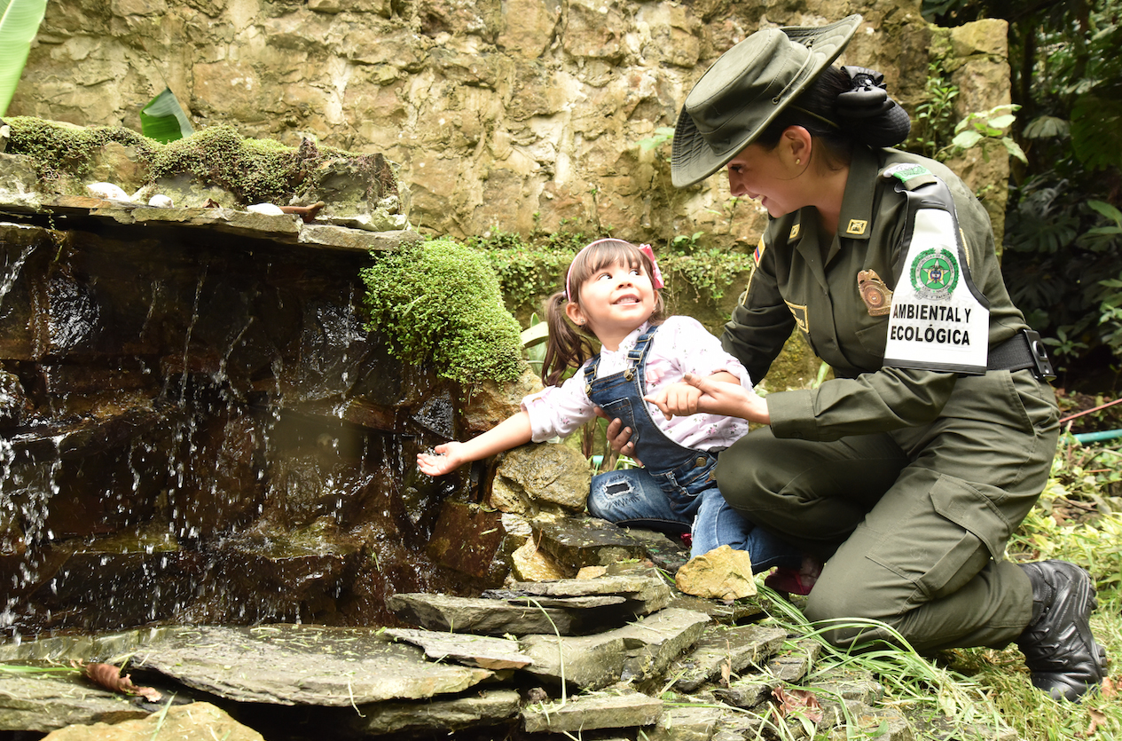
7
DELITOS CONTRA LOS RECURSOS NATURALES Y EL MEDIO AMBIENTE

Slide 38



APROVECHAMIENTO ILÍCITO DE RECURSOS NATURALES
Agrupación de Delitos contra los Recursos Naturales y el Medio Ambiente (Ley 599 de 2000)
CAZA Y PESCA ILEGAL
Definición: el ilícito aprovechamiento de los recursos naturales renovables es la acción en la que con incumplimiento de la normatividad existente introduzca, explote, transporte, trafique, comercie, aproveche o se beneficie de los especímenes, productos o partes de los recursos fáunicos, forestales, florísticos, hidrobiológicos de especie amenazada o en vía de extinción o de los recursos genéticos.
Definición: la violación de fronteras para la explotación de recursos naturales es la acción donde un extranjero realice dentro del territorio nacional acto no autorizado de explotación de recursos naturales, incurrirá en prisión de cuatro (4) a ocho (8) años y multa de 100 a 30.000 salarios mínimos legales mensuales vigentes.
Definición: el manejo ilícito de microorganismos nocivos es la acción en que con incumplimiento de la normatividad existente introduzca, manipule, experimente, inocule o propague especies, microorganismos, moléculas, substancias o elementos que pongan en peligro la salud o la existencia de los recursos fáunicos, florísticos o hidrobiológicos, o alteren perjudicialmente sus poblaciones.
Definición: la experimentación ilegal en especies animales o vegetales es la acción en la que sin permiso de autoridad competente o con incumplimiento de la normatividad existente, se realicen experimentos, introduzca o propague especies animales, vegetales, hidrobiológicas o agentes biológicos o bioquímicos que pongan en peligro la salud o la existencia de las especies, o alteren la población animal o vegetal.
Definición: la invasión de áreas de especial importancia ecológica es la acción en la que se invada reserva forestal, resguardos o reservas indígenas, terrenos de propiedad colectiva de las comunidades negras, parque regional, área o ecosistema de interés estratégico o área protegida, definidos en la ley o reglamento.
Definición: la explotación ilícita de yacimiento minero y otros materiales es la acción en la que sin permiso de autoridad competente o con incumplimiento de la normatividad existente se explote, explore o extraiga yacimiento minero, o explote arena, material pétreo o de arrastre de los cauces y orillas de los ríos por medios capaces de causar graves daños a los recursos naturales o al medio ambiente.
Definición: la pesca ilegal es la acción en la que se pesque en zona prohibida, o con explosivos, sustancia venenosa, o deseque cuerpos de agua con propósitos pesqueros.
Definición: la caza ilegal es la acción en la que sin permiso de autoridad competente o infringiendo normas existentes, se excediere el número de piezas permitidas, o cazare en época de veda.
DAÑO A RECURSOS NATURALES
Definición: el daño en los recursos naturales es la acción en que con incumplimiento de la normatividad existente destruya, inutilice, haga desaparecer o de cualquier otro modo dañe los recursos naturales a que se refiere este título, causándoles una grave afectación o a los que estén asociados con éstos o se afecten áreas especialmente protegidas.
Definición: la contaminación ambiental como la acción en la que con incumplimiento de la normatividad existente, contamine el aire, la atmósfera o demás componentes del espacio aéreo, el suelo, el subsuelo, las aguas o demás recursos naturales en tal forma que ponga en peligro la salud humana o los recursos fáunicos, forestales, florísticos o hidrobiológicos.
Definición: la contaminación ambiental culposa por explotación de yacimiento minero o hidrocarburo como la acción en la que por culpa de la exploración, explotación o extracción de yacimiento minero o de hidrocarburos, contamine aguas, suelo, subsuelo o atmósfera.
37

Slide 39
DELITOS CONTRA LOS RECURSOS NATURALES Y EL MEDIO AMBIENTE
Cifras preliminares sujetas a variación.
Histórico nacional
Corrido del año
Comparativo mensual
Variación corrido del año
Fuente: Policía Nacional.
EXCLUYE: El delito contemplado en el Código Penal Colombiano en el Artículo 339A. Delitos contra la vida, la integridad física y emocional de los animales.
38

Slide 40
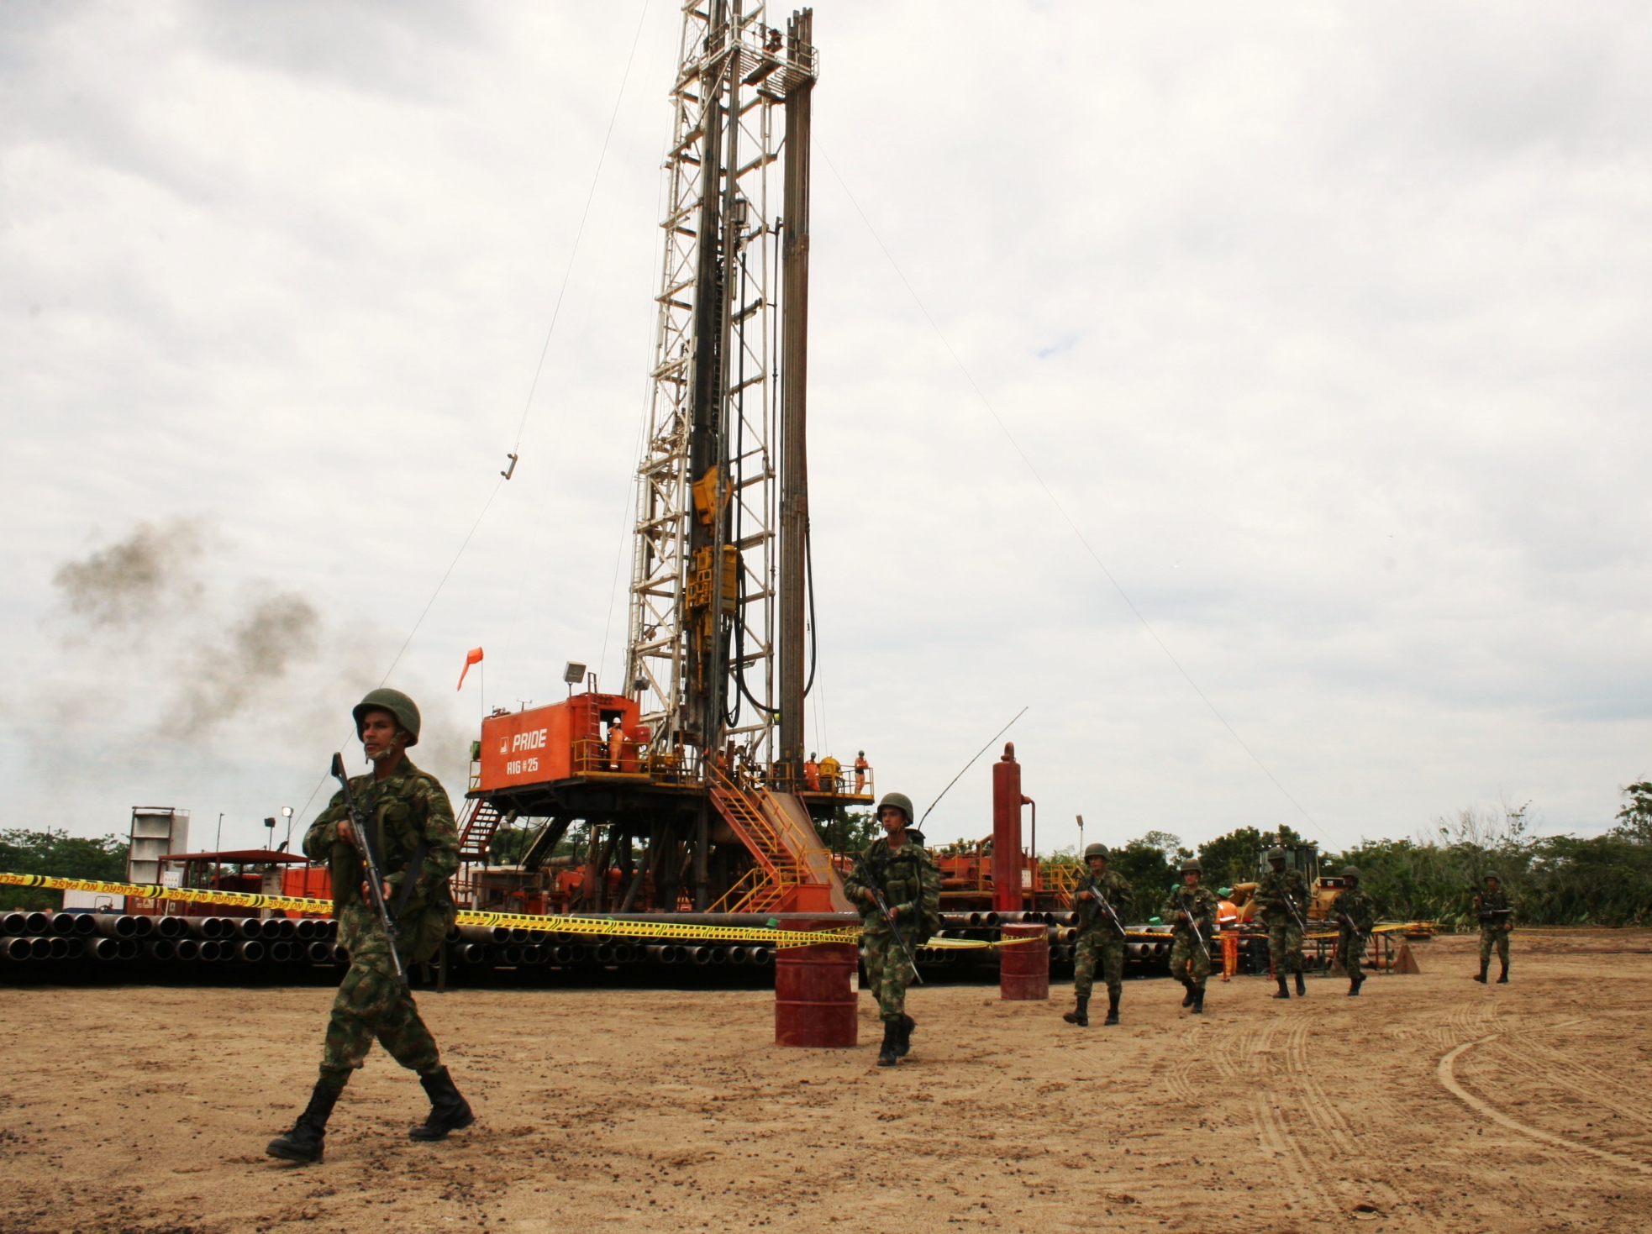
8
DELITOS CONTRA LA SEGURIDAD PÚBLICA

Slide 41
TERRORISMO
Cifras preliminares sujetas a variación.
Histórico nacional
Corrido del año
Comparativo mensual
Variación corrido del año
Fuente: Policía Nacional.
Definición: Se incluyen las conductas asociadas con los delitos de Actos de Terrorismo y Terroismo (Art. 144 y 343 de la Ley 599 de 2000).
40

Slide 42
TERRORISMO CONTRA INFRAESTRUCTURA
Cifras preliminares sujetas a variación.
Histórico nacional
Comparativo corrido del año atentados contra oleoductos y voladura de vías
Variación corrido del año
Fuente: Comando General de las Fuerzas Militares, Policía Nacional, ISA y ECOPETROL.
ATENTADOS CONTRA OLEODUCTOS: Es la rotura o rompimiento de una línea de transportación (oleoducto, poliducto, gasoducto) por efecto de la activación de un artefacto explosivo, casi siempre como consecuencia de una acción terrorista, del cual se puede derivar la suspensión del bombeo, el derrame de hidrocarburos, incendio y contaminación. ATENTADOS CONTRA PUENTES Y VÍAS: Es la destrucción parcial o total de un puente o una vía por efecto de la activación de un artefacto explosivo, casi siempre como consecuencia de una acción terrorista del cual, se puede derivar la restricción u obstrucción de la movilidad.
41

Slide 43

9
LUCHA CONTRA EL PROBLEMA MUNDIAL DE LAS DROGAS

Slide 44
ERRADICACIÓN MANUAL DE CULTIVOS DE COCA
(Hectáreas)
Cifras preliminares sujetas a variación.
Histórico nacional
Corrido del año
Comparativo mensual
Junio 2018
Variación corrido del año
Fuente: Comando General de las Fuerza Militares y Policía Nacional.
Definición: Método de control de cultivos ilícitos en el que se arranca de raíz cada una de las plantas que conforman el cultivo.
Nota: Incluye la erradicación realizada en el marco del Programa de Erradicación de Cultivos Ilícitos mediante Aspersión Terrestre con Glifosato (PECAT) implementado en 2017.
43

Slide 45
COCAÍNA INCAUTADA (Toneladas)
Cifras preliminares sujetas a variación.
Histórico nacional
Corrido del año
Comparativo mensual
Variación corrido del año
Fuente: Ministerio de Defensa Nacional.
Incautación: Es la prohibición temporal de transferir, convertir, enajenar o mover bienes, o la custodia o el control temporal de bienes que se han comprado con dinero producto de una actividad ilegal o han sido utilizados para realizar actividades delincuenciales y/o por orden expedida por una autoridad competente.
44

Slide 46
HEROÍNA INCAUTADA (Kilogramos)
Cifras preliminares sujetas a variación.
Histórico nacional
Corrido del año
Comparativo mensual
Junio 2018
Variación corrido del año
Fuente: Ministerio de Defensa Nacional.
Incautación: Es la prohibición temporal de transferir, convertir, enajenar o mover bienes, o la custodia o el control temporal de bienes que se han comprado con dinero producto de una actividad ilegal o han sido utilizados para realizar actividades delincuenciales y/o por orden expedida por una autoridad competente.
45

Slide 47
MARIHUANA INCAUTADA (Toneladas)
Cifras preliminares sujetas a variación.
Histórico nacional
Corrido del año
Comparativo mensual
Variación corrido del año
Fuente: Ministerio de Defensa Nacional.
Incautación: Es la prohibición temporal de transferir, convertir, enajenar o mover bienes, o la custodia o el control temporal de bienes que se han comprado con dinero producto de una actividad ilegal o han sido utilizados para realizar actividades delincuenciales y/o por orden expedida por una autoridad competente.
46

Slide 48
INFRAESTRUCTURA DE PRODUCCIÓN DE DROGAS ILÍCITAS DESTRUIDA
Cifras preliminares sujetas a variación.
Histórico nacional
Corrido del año
Comparativo mensual
Variación corrido del año
Fuente: Ministerio de Defensa Nacional.
47

Slide 49
INMOVILIZACIONES E INCAUTACIONES DE AERONAVES PERTENECIENTES AL NARCOTRÁFICO
Cifras preliminares sujetas a variación.
Histórico nacional
Corrido del año
Comparativo mensual
Variación corrido del año
Fuente: Ministerio de Defensa Nacional.
INMOVILIZACIÓN: Medida administrativa preventiva, ejecutada por parte de autoridad competente, cuando durante la práctica de una inspección, se presentan sospechas sobre la legalidad de un bien. INCAUTACIÓN: Es la prohibición temporal de transferir, convertir, enajenar o mover bienes, o la custodia o el control temporal de bienes que se han comprado con dinero producto de una actividad ilegal o han sido utilizados para realizar actividades delincuenciales y/o por orden expedida por una autoridad competente.
48

Slide 50
INMOVILIZACIONES E INCAUTACIONES DE EMBARCACIONES PERTENECIENTES AL NARCOTRÁFICO
Cifras preliminares sujetas a variación.
Histórico nacional
Corrido del año
Comparativo mensual
Variación corrido del año
Fuente: Ministerio de Defensa Nacional.
INMOVILIZACIÓN: Medida administrativa preventiva, ejecutada por parte de autoridad competente, cuando durante la práctica de una inspección, se presentan sospechas sobre la legalidad de un bien. INCAUTACIÓN: Es la prohibición temporal de transferir, convertir, enajenar o mover bienes, o la custodia o el control temporal de bienes que se han comprado con dinero producto de una actividad ilegal o han sido utilizados para realizar actividades delincuenciales y/o por orden expedida por una autoridad competente.
49

Slide 51

10
DESMOVILIZACIÓN INDIVIDUAL Y SOMETIMIENTO INDIVIDUAL

Slide 52
DESMOVILIZADOS ELN
Cifras preliminares sujetas a variación.
Histórico nacional
Corrido del año
Comparativo mensual
Variación corrido del año
Fuente:Grupo de Atención Humanitaria al Desmovilizado (GAHD).
DESMOVILIZACIÓN: el Artículo 1 del Decreto 128 de 2003, define como desmovilizado a aquel que por decisión individual abandone voluntariamente sus actividades como miembro de organizaciones armadas al margen de la ley, esto es, grupos guerrilleros y grupos de autodefensa, y se entregue a las autoridades de la República. Se incluyen únicamente los mayores de edad
51

Slide 53
SOMETIMIENTO INDIVIDUAL
Cifras preliminares sujetas a variación.
Histórico nacional
Corrido del año
Total por grupo
Variación corrido del año
Fuente:Grupo de Atención Humanitaria al Desmovilizado (GAHD).
SOMETIDO A LA JUSTICIA: Persona que voluntariamente abandone sus actividades como integrante de algún grupo armado organizado, la criminalidad e ilegalidad; se presente ante autoridades militares, de policía, administrativas o judiciales y colaborar eficazmente con la administración de justicia.
52

Slide 54
DESVINCULACIÓN DE MENORES DE EDAD
Cifras preliminares sujetas a variación.
Histórico nacional
Corrido del año
Total por grupo
Variación corrido del año
Fuente:Grupo de Atención Humanitaria al Desmovilizado (GAHD).
DESVINCULACIÓN DE MENORES DE EDAD: Se refiere a las personas menores de edad que por decisión individual se presentan voluntariamente para abandonar sus actividades como miembros de un grupo armado organizado o al margen de la ley. Incluye los menores de edad que son atendidos mediante la ruta de desvinculación individual del GAHD.
53

Slide 55
10
RESULTADOS OPERACIONALES DE LA FUERZA PÚBLICA

Slide 56
MINAS INTERVENIDAS
Cifras preliminares sujetas a variación.
Histórico nacional
Corrido del año
Comparativo mensual
Variación corrido del año
Fuente: Policía Nacional.
Minas Intervenidas: Son operativos de control que realiza la Policía Nacional a las actividades relacionadas con extracción ilícita minerales que no se encuentre regularizada por la ley.
55

Slide 57
CAPTURAS POR EXTRACCIÓN ILÍCITA DE MINERALES
Cifras preliminares sujetas a variación.
Histórico nacional
Corrido del año
Comparativo mensual
Variación corrido del año
Fuente: Hasta el año 2015 Policía Nacional y a partir del año 2016 Ministerio de Defensa Nacional.
CAPTURAS POR EXTRACCIÓN ILÍCITA DE MINERALES: Es la restricción al derecho constitucional de libertad de locomoción, que se materializa con la aprehensión física de una persona cuando es sorprendida en flagrancia o se encuentra comprometida en una u otra forma en la investigación penal o existe sobre ella una orden judicial, por la actividad de explotación ilícita de yacimiento minero y delitos contra el medio ambiente.
56

Slide 58
INCAUTACIÓN DE MAQUINARIA AMARILLA POR EXTRACCIÓN ILÍCITA DE MINERALES
Cifras preliminares sujetas a variación.
Histórico nacional
Corrido del año
Comparativo mensual
Variación corrido del año
Fuente: Hasta el año 2015 Policía Nacional y a partir del año 2016 Ministerio de Defensa Nacional.
INCAUTACION MAQUINARIA: Como entidad que le corresponde la “Actividad de Policía”, le atañe la toma de la posesión de bienes, minerales y otros materiales que sean explotados sin el lleno de los requisitos legales exigidos por las autoridades minero-ambientales. La maquinaria amarilla que se incluye es: Retroexcavadoras, Excavadoras y Buldócer.
57

Slide 59
INCAUTACIÓN DE OTRA MAQUINARIA POR EXTRACCIÓN ILÍCITA DE MINERALES
Cifras preliminares sujetas a variación.
Histórico nacional
Corrido del año
Comparativo mensual
Variación corrido del año
Fuente: Hasta el año 2015 Policía Nacional y a partir del año 2016 Ministerio de Defensa Nacional.
INCAUTACION MAQUINARIA: Como entidad que le corresponde la “Actividad de Policía”, le atañe la toma de la posesión de bienes, minerales y otros materiales que sean explotados sin el lleno de los requisitos legales exigidos por las autoridades minero-ambientales. La otra maquinaria que se incluye es: Draga, Draga tipo Dragón , Draga tipo Buzo, Clasificadora, Mezcladora y Trituradora.
58

Slide 60
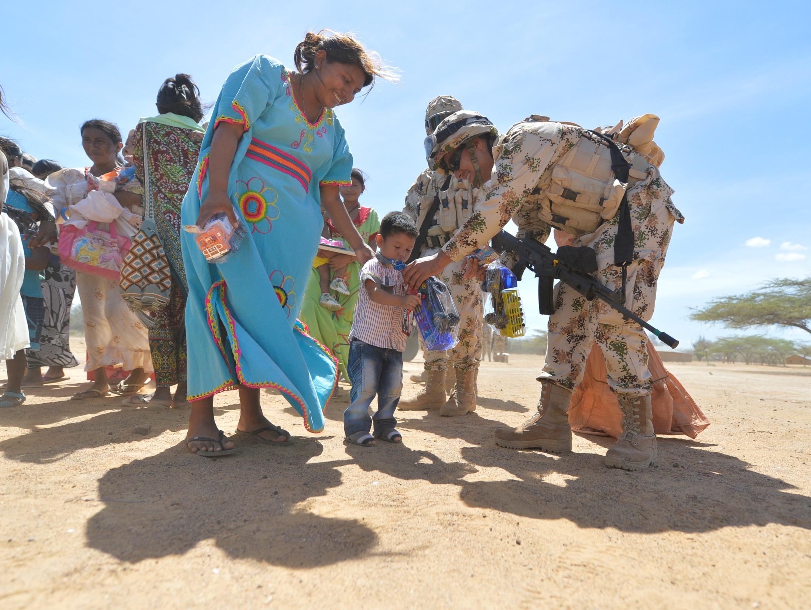
11
OTRAS VARIABLES RELACIONADAS CON LA SEGURIDAD

Slide 61
MIEMBROS DE LA FUERZA PÚBLICA ASESINADOS EN ACTOS DEL SERVICIO
Cifras preliminares sujetas a variación.
Histórico nacional
Corrido del año
Comparativo mensual
Variación corrido del año
Fuente: Comando General de las Fuerzas Militares y Policía Nacional.
60

Slide 62
MIEMBROS DE LA FUERZA PÚBLICA HERIDOS EN ACTOS DEL SERVICIO
Cifras preliminares sujetas a variación.
Histórico nacional
Corrido del año
Comparativo mensual
Variación corrido del año
Fuente: Comando General de las Fuerzas Militares y Policía Nacional.
61

Slide 63
ACLARACIONES METODOLÓGICA
La información aquí presentada corresponde a los registros estadísticos incorporados por el Comando General de las Fuerzas Militares en el Sistema de Información Gerencial de Operaciones e Inteligencia -BISIGOI y por la Policía Nacional en el Sistema de Información Estadístico Delincuencial, Contravencional y Operativo -SIEDCO.
De conformidad con los principios sectoriales de calidad y confiabilidad en el registro estadístico de resultados operacionales y criminalidad, el Ministerio de Defensa Nacional, en el marco del Comité para la Gerencia de la Información Estadística del Sector (CGIES), diseñó un complemento metodológico para reforzar los procesos y procedimientos vigentes para la construcción de dicha información.
Este complemento, aplicado desde el 1 de enero de 2014, busca disminuir los tiempos de ajuste del dato estadístico por cuenta de rezagos en el registro primario de la información y procesos posteriores de clasificación por parte de fuentes sectoriales o externas, dando lugar a la disminución de variaciones significativas en un periodo específico del año.
el proceso general de consolidación de registros estadísticos para resultados operacionales se realiza de la siguiente manera:
Entre el 5 y el 15 de cada mes el SISyD consolida la información del corrido del año hasta el último mes completo. Esto implica los procesos de cargue, homologación, verificación y validación de la información, con el objetivo de entregar datos estandarizados y confiables.
Estos datos permanecen constantes durante el mes en curso y son actualizados hasta el mes siguiente. Esto quiere decir que se manejan cifras oficiales constantes mensuales de lo corrido del año y que mes a mes la información del año puede variar.
Una vez finaliza el año se hacen dos cortes de la información:
Un corte con las cifras preliminares en el mes de enero.
Otro corte con las cifras definitivas en el mes de abril para el caso de delitos.
Otro corte con las cifras definitivas en el mes de julio para el caso de resultados operacionales.
Cada 5 años se hace una actualización general de las bases de datos en el SISyD.
Nota 1: Durante el 2016 y 2017, la Policía Nacional y la Fiscalía General de la Nación realizaron dos importantes actualizaciones en sus sistemas de información. Primero, las dos entidades iniciaron un proceso de verificación y actualización del sistema de cargue de los registros de denuncias en sus sistemas de información. Segundo, el 26 de julio de 2017 se habilitó el aplicativo !A Denunciar! que permite a los ciudadanos presentar denuncias de manera electrónica. Estas actualizaciones generaron variaciones significativas en los niveles históricos de las series de los delitos de hurto común (hurto a personas, hurto a residencias y hurto a comercio), hurto de vehículos (hurto de automotores y hurto de motocicletas), hurto a entidades financieras, piratería terrestre y extorsión.
Nota 2: Durante el año 2023 se realizó un cambio en la metodología de conteo en criminalidad en la plataforma SIEDCO encaminada a unificar su metodología con respecto al conteo de criminalidad de la Fiscalía General de la Nación teniendo en cuenta los casos archivados por atipicidad del delito, inexistencia del hecho o querellante ilegítimo, dicho cambio se hizo solo desde el año 2022 en adelante, por lo que la información estadística previa a estos años no es comparable. Durante 2024, esta metodología no se ha aplicado, dado que se encuentra en proceso de revisión por parte de la Policía Nacional
Nota 3: En las variables de Trata de personas y tráfico de migrantes, delitos informáticos e invasión y usurpación de tierras se realizó una actualización de la serie histórica de los datos, debido a que se detectó un error en la descarga de la información por parte de la fuente primaria.
Nota 4: En la variable Delitos contra los recursos naturales y el medio ambiente se EXCLUYE el delito contemplado en el Código Penal Colombiano en el Artículo 339A: "Delitos contra la vida, la integridad física y emocional de los animales.“
Nota 5: La información de incautaciones de insumos sólidos e insumos líquidos se encuentra en proceso de revisión y será publicada nuevamente el siguiente mes.
Nota 6: Desde finales de 2023, la Fiscalía General de la Nación puso a disposición de la ciudadanía el botón ‘Denuncia Fácil’ para realizar denuncias a través de la web. Con la implementación de este sistema, según se ha detectado, ha habido una mejor orientación para la tipificación de las conductas delictivas, lo que ha ocasionado que se asignen de mejor manera las conductas delictivas con sus respectivos tipos penales. Esto puede implicar cambios en las cifras que no necesariamente se corresponden con cambios en el comportamiento de la criminalidad.
Nota 7: La información de Afectación a la Fuerza Pública (asesinados y heridos), al igual que las cifras de resultados operacionales, se consolida tomando los registros de la Policía Nacional y del Comando General de las Fuerzas Militares. Por tal razón, el cierre de esta información se hace con el de las cifras de resultados operacionales, en julio de cada año.
69

Slide 64

Observatorio de Derechos Humanos y Defensa Nacional

